Slide 1
Глава 2
Цифровая схемотехника и архитектура компьютера, второе издание
Дэвид М. Харрис и Сара Л. Харрис

Slide 2
Цифровая схемотехника и архитектура компьютера
Эти слайды предназначены для преподавателей, которые читают лекции на основе учебника «Цифровая схемотехника и архитектура компьютера» авторов Дэвида Харриса и Сары Харрис. Бесплатный русский перевод второго издания этого учебника можно загрузить с сайта компании Imagination Technologies:
https://community.imgtec.com/downloads/digital-design-and-computer-architecture-russian-edition-second-edition
Процедура регистрации на сайте компании Imagination Technologies описана на станице:
http://www.silicon-russia.com/2016/08/04/harris-and-harris-2/

Slide 3
Благодарности
Перевод данных слайдов на русский язык был выполнен командой сотрудников университетов и компаний из России, Украины, США в составе:
Александр Барабанов - доцент кафедры компьютерной инженерии факультета радиофизики, электроники и компьютерных систем Киевского национального университета имени Тараса Шевченко, кандидат физ.-мат. наук, Киев, Украина;
Антон Брюзгин - начальник отдела АО «Вибро-прибор», Санкт-Петербург, Россия.
Евгений Короткий - доцент кафедры конструирования электронно-вычислительной аппаратуры факультета электроники Национального технического университета Украины «Киевский Политехнический Институт», руководитель открытой лаборатории электроники Lampa, кандидат технических наук, Киев, Украина;
Евгения Литвинова – заместитель декана факультета компьютерной инженерии и управления, доктор технических наук, профессор кафедры автоматизации проектирования вычислительной техники Харьковского национального университета радиоэлектроники, Харьков, Украина;
Юрий Панчул - старший инженер по разработке и верификации блоков микропроцессорного ядра в команде MIPS I6400, Imagination Technologies, отделение в Санта-Кларе, Калифорния, США;
Дмитрий Рожко - инженер-программист АО «Вибро-прибор», магистр Санкт-Петербургского государственного автономного университета аэрокосмического приборостроения (ГУАП), Санкт-Петербург, Россия;
Владимир Хаханов – декан факультета компьютерной инженерии и управления, проректор по научной работе, доктор технических наук, профессор кафедры автоматизации проектирования вычислительной техники Харьковского национального университета радиоэлектроники, Харьков, Украина;
Светлана Чумаченко – заведующая кафедрой автоматизации проектирования вычислительной техники Харьковского национального университета радиоэлектроники, доктор технических наук, профессор, Харьков, Украина.

Slide 4
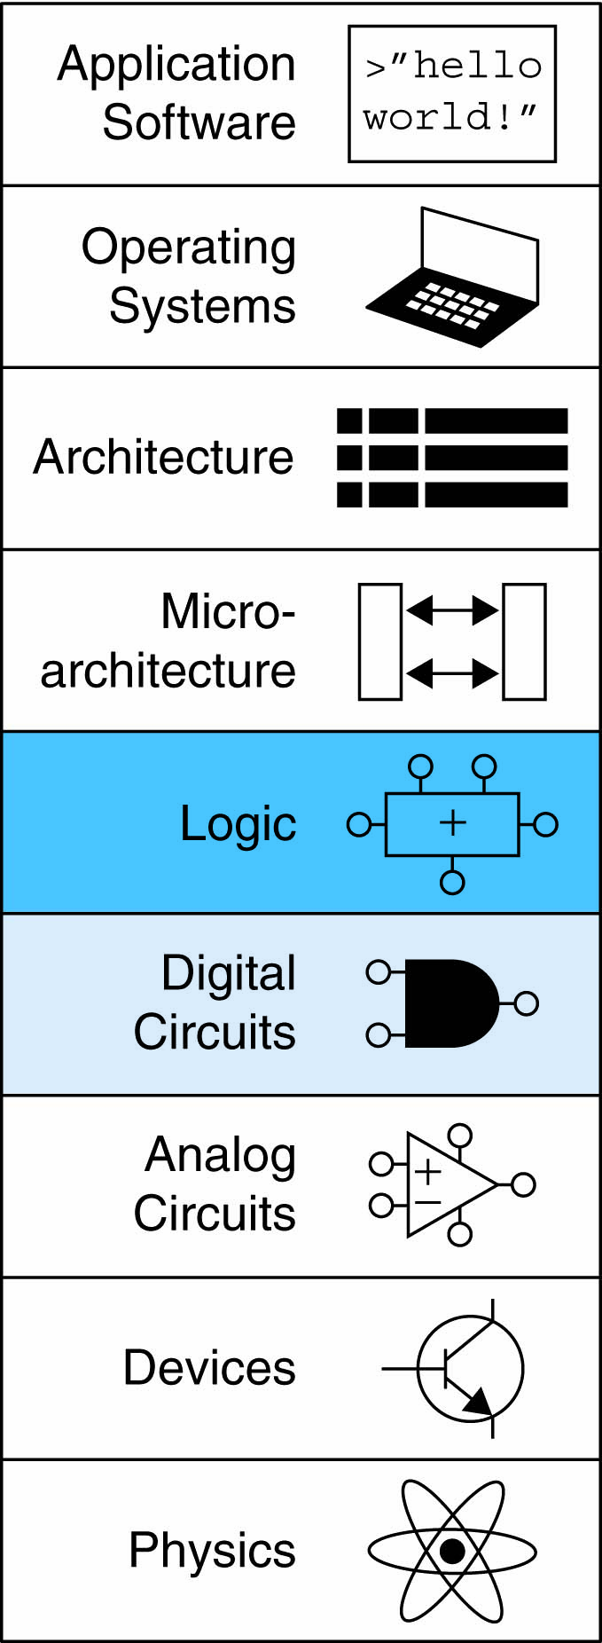
Глава 2 :: Темы
Введение
Булевы выражения
Булева алгебра
От логики к логическим элементам
Многоуровневая комбинационная логика
Что за X и Z?
Карты Карно
Базовые комбинационные блоки
Временные характеристик

Slide 5
Введение
Логическая схема состоит из:
Входов
Выходов
Функциональной спецификации
Временной спецификации

Slide 6
Схемы
Узлы
Входы: A, B, C
Выходы: Y, Z
Внутренний узел: n1
Элементы схемы
E1, E2, E3
Каждый их них, в свою очередь, является схемой

Slide 7
Типы цифровых схем
Комбинационные цифровые схемы
Не имеют памяти
Выход определяется текущим состоянием входов
Последовательностные цифровые схемы
Имеют память
Выход определяется текущим и предыдущим состоянием входов

Slide 8
Правила комбинационной композиции
Каждый элемент сам является комбинационным
Каждое узел схемы является или входом, или подсоединен к одному-единственному выходу другого элемента
Схема не содержит циклических путей
Пример:

Slide 9
Булевы выражения
Функциональная спецификация выходов по значениям входов
Пример: S = F(A, B, C_{in})
C_{out} = F(A, B, C_{in})

Slide 10
Некоторые определения
Дополнение: переменная с чертой над именем
A, B, C
Литерал: переменная или ее дополнение
A, A, B, B, C, C
Импликанта: произведение литералов
ABC, AC, BC
Минтерм: произведение, в которое входят литералы всех входных переменных
ABC, ABC, ABC
Макстерм: сумма, в которую входят литералы всех входных переменных
(A+B+C), (A+B+C), (A+B+C)

Slide 11
Дизъюнктивная форма
Все выражения могут быть записаны в дизъюнктивной форме
Каждой строке соответствует минтерм
Минтерм является произведением (И, AND) литералов
Каждый минтерм становится ИСТИННЫМ только для своей строки
Функция записывается путем суммирования минтермов тех строк, для которых выход равен ИСТИНЕ
Таким образом, формируется сумма (ИЛИ, OR) произведений (И, AND)
Y = F(A, B) =

Slide 12
Sum-of-Products Form
Дизъюнктивная форма
Все выражения могут быть записаны в дизъюнктивной форме
Каждой строке соответствует минтерм
Минтерм является произведением (AND) литералов
Каждый минтерм становится ИСТИННЫМ только для своей строки
Функция является суммой минтермов тех строк, для которых выход равен ИСТИНЕ
Таким образом, формируется сумма (ИЛИ, OR) произведений (И, AND)
Y = F(A, B) =

Slide 13
Sum-of-Products Form
Дизъюнктивная форма
Все выражения могут быть записаны в дизъюнктивной форме
Каждой строке соответствует минтерм
Минтерм является произведением (И, AND) литералов
Каждый минтерм становится ИСТИННЫМ только для своей строки
Функция записывается путем суммирования минтермов тех строк, для которых выход равен ИСТИНЕ
Таким образом, формируется сумма (ИЛИ, OR) произведений (И, AND)
Y = F(A, B) = AB + AB = Σ(1, 3)

Slide 14
Конъюнктивная форма
Все булевы выражения могут быть записаны в конъюнктивной форме
Каждой строке соответствует макстерм
Макстерм является суммой (ИЛИ, OR) литералов
Каждый макстерм становится ЛОЖНЫМ только для своей строки
Функция является произведением макстермов тех строк, для которых выход равен ЛОЖЬ
Таким образом, формируется произведение (И, AND) сумм (ИЛИ, OR)
Y = F(A, B) = (A + B)(A + B) = Π(0, 2)

Slide 15
Примеры булевых выражений
Вы собираетесь в кафетерий пообедать
Вы не пообедаете (E)
Там закрыто (не открыто, O) или
Они предлагают только корн-доги (C)
Запишите таблицу истинности, по которой можно определить пообедаете ли вы (E)

Slide 16
Примеры булевых выражений
Вы собираетесь в кафетерий пообедать
Вы не пообедаете (E)
Там закрыто (не открыто, O) или
Они предлагают только корн-доги (C)
Запишите таблицу истинности, по которой можно определить пообедаете ли вы (E)

Slide 17
Дизъюнктивная и конъюнктивная формы
Дизъюнктивная форма (SOP, sum-of-products) сумма (ИЛИ) произведений (И)
Конъюнктивная форма (POS, product-of-sums) - произведение (И) сумм (ИЛИ)

Slide 18
Дизъюнктивная и конъюнктивная формы
Дизъюнктивная форма (SOP, sum-of-products) сумма (ИЛИ) произведений (И)
Конъюнктивная форма (POS, product-of-sums) - произведение (И) сумм (ИЛИ)
Y = OC
= Σ(2)
Y = (O + C)(O + C)(O + C)
= Π(0, 1, 3)

Slide 19
Булева алгебра
Аксиомы и теоремы позволяют упрощать булевы выражения
Подобно обычной алгебре, но проще: переменные принимают только два значения (0 или 1)
Двойственность аксиом и теорем:
Можно взаимно заменить И и ИЛИ, 0 и 1

Slide 20
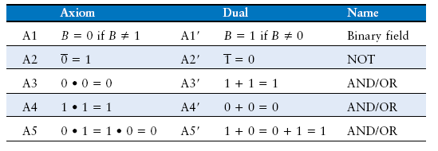
Булевы аксиомы

Slide 21
T1: Теорема идентичности
B 1 = B
B + 0 = B

Slide 22
T1: Теорема идентичности
B 1 = B
B + 0 = B

Slide 23
T2: Теорема о нулевом элементе
B 0 = 0
B + 1 = 1

Slide 24
T2: Теорема о нулевом элементе
B 0 = 0
B + 1 = 1

Slide 25
T3: Теорема об идемпотентности
B B = B
B + B = B

Slide 26
T3: Теорема об идемпотентности
B B = B
B + B = B

Slide 27
T4: Теорема идентичности
B = B

Slide 28
T4: Теорема идентичности
B = B

Slide 29
T5: Теорема о дополнительности
B B = 0
B + B = 1

Slide 30
T5: Теорема о дополнительности
B B = 0
B + B = 1

Slide 31
Булевы теоремы, обзор

Slide 32
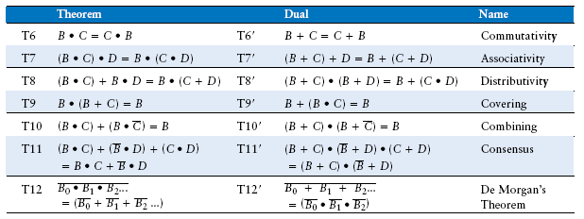
Булевы теоремы нескольких переменных

Slide 33
Упрощение булевых выражений
Пример 1:
Y = AB + AB

Slide 34
Упрощение булевых выражений
Пример 1:
Y = AB + AB
= B(A + A) T8
= B(1) T5’
= B T1

Slide 35
Упрощение булевых выражений
Пример 2:
Y = A(AB + ABC)

Slide 36
Упрощение булевых выражений
Пример 2:
Y = A(AB + ABC)
= A(AB(1 + C)) T8
= A(AB(1)) T2’
= A(AB) T1
= (AA)B T7
= AB T3

Slide 37
Теорема де Моргана
Y = AB = A + B
Y = A + B = A B

Slide 38
Перемещение инверсии
Назад:
Изменить тип элемента
Добавить инверсию на входы
Вперед:
Изменить тип элемента
Добавить инверсию на выход

Slide 39
Перемещение инверсии
Запишите булево выражение для этой схемы

Slide 40
Перемещение инверсии
Запишите булево выражение для этой схемы
Y = AB + CD

Slide 41
Правила перемещения инверсии
Начать с выхода и двигаться в направлении входов
Перемещать инверсию от выходов ко входам
Нарисовать элементы так, чтобы увидеть, что инверсии взаимно уничтожаются

Slide 42
Пример перемещения инверсии

Slide 43
Пример перемещения инверсии

Slide 44
Пример перемещения инверсии

Slide 45
Пример перемещения инверсии

Slide 46
От логики к логическим элементам
Двухуровневая цифровая схема Сначала элементы И, затем ИЛИ
Пример: Y = ABC + ABC + ABC

Slide 47
Правила изображения принципиальных схем
Входы слева (или сверху)
Выходы справа (или внизу)
Информация передается от элементов, расположенных слева, к элементам, расположенным справа
Для проводников стараться использовать прямые линии

Slide 48
Правила изображения принципиальных схем (продолжение)
Проводники всегда должны соединяться в виде буквы Т
Точка в месте пересечения проводников обозначает их соединение
Проводники, пересекающиеся без точки, не имеют соединения друг с другом

Slide 49
Схемы с несколькими выходами
Пример: Схема приоритета
Выход устанавливается
в соответствии
со старшим разрядом
который равен ИСТИНЕ

Slide 50
Схемы с несколькими выходами
Пример: Схема приоритета
Выход устанавливается
в соответствии
со старшим входом
который равен ИСТИНЕ

Slide 51
Реализация схемы приоритета

Slide 52
Безразличное значение

Slide 53
Конфликт: X
Конфликтом: схема пытается установить на выходе одновременно 0 и 1
Действительное значение находится где-то между
Может быть 0, 1 или в запрещенной диапазоне
Может зависеть от напряжения, температуры, времени, шума
Часто вызывает большое энергопотребление
Предупреждение:
Конфликт обычно является ошибкой
В зависимости от контекста X обозначает безразличное значение или конфликт

Slide 54
Третье состояние: Z
Третье состояние, состояние высокого импеданса, неподключенная или плавающая цепь
Состояние неподключенного выхода может быть 0, 1 или быть промежуточным
Вольтметр не показывает что узел находится в плавающем состоянии
Буфер с тремя состояниями

Slide 55
Шины с тремя состояниями
Состояние высокого импеданса используется для создания шин
Несколько микросхем подключены к шине
Но активной в некоторый момент может быть одна и только одна

Slide 56
Карты Карно
Булевы выражения можно упростить путем комбинирования термов
Карты Карно позволяют наглядно минимизировать выражение
PA + PA = P

Slide 57
Карты Карно
Обведите овалом 1 в соседних квадратах
В булево выражение включаются только те литералы, прямая и инверсная форма которых не попадает в овал
Y = AB

Slide 58
Карты Карно - три входа

Slide 59
Карты Карно - три входа
Y = AB + BC

Slide 60
Построение карты Карно
Дополнение: переменная с чертой над именем
A, B, C
Литерал: Литерал: переменная или ее дополнение
A, A, B, B, C, C
Импликанта: произведение литералов
ABC, AC, BC
Первичная импликанта: импликанта, соответствующая наибольшему овалу на карте Карно

Slide 61
Правила карт Карно
Каждая 1 должна входить хотя бы в один овал
Каждый овал должен охватывать блок, число клеток которого в каждом направлении равно степени двойки (то есть 1, 2 или 4)
Каждый овал должен настолько большим, насколько это возможно
Овал может связывать края карты Карно
Безразличные значения (X) могут входить в овал, если это помогает минимизировать выражение

Slide 62
Карты Карно - четыре входа

Slide 63
Карты Карно - четыре входа

Slide 64
Карты Карно - четыре входа

Slide 65
Карты Карно и безразличные значения

Slide 66
Карты Карно и безразличные значения

Slide 67
Карты Карно и безразличные значения

Slide 68
Базовые комбинационные блоки
Мультиплексоры
Дешифраторы

Slide 69
Мультиплексор (Mux)
Выбирает один из N входов и соединяет его с выходом
log₂N-бит для выбора входа – вход управления (выбора)
Пример: 2:1 Mux

Slide 70
Реализация мультиплексоров
Используя логические элементы
Дизъюнктивная форма
Используя буферы с тремя состояниями
Для N-входового мультиплексора используется N буферов с тремя состояниями
Один и только один их них включается для выбора соответствующего входа

Slide 71
Цифровые схемы на основе мультиплексоров
Использование мультиплексоров как таблиц преобразования

Slide 72
Цифровые схемы на основе мультиплексоров
Уменьшение размера мультиплексора

Slide 73
Дешифраторы
N входов, 2^{N} выходов
Прямой унитарный код: только один выход принимает значение ИСТИНА

Slide 74
Реализация дешифраторов

Slide 75
Цифровые схемы на основе дешифраторов
Функция ИЛИ от минтермов

Slide 76
Временные характеристик
Задержка между изменением входа и соответствующим изменением выхода
Как проектировать быстрые схемы?

Slide 77
Задержки распространения и реакции
Задержка распространения t_{pd} = максимальная задержка тракта вход-выход
Задержка реакции t_{cd} = минимальная задержка тракта вход-выход

Slide 78
Задержки распространения и реакции
Задержки обусловлены
Емкостями и сопротивлениями в цепях
Конечностью скорости света
Причины, по которым t_{pd} и t_{cd} могут различаться
Разные задержки нарастания и спада сигнала
Несколько входов и выходов, одни из которых быстрее, чем другие
Замедление работы схемы при повышении температуры и ускорение при охлаждении

Slide 79
Критический (длинный) и кратчайший пути
Критический (длинный) путь t_{pd} = 2t_{pd_AND} + t_{pd_OR}
Кратчайший путь t_{cd} = t_{cd_AND}

Slide 80
Импульсные помехи
Одиночное изменение на входного сигнала вызывает несколько изменений сигнала на выходе

Slide 81
Пример импульсной помехи
Что происходит когда A = 0, C = 1, а B изменяется с 1 до 0?

Slide 82
Пример импульсной помехи (продолжение)

Slide 83
Борьба с импульсными помехами

Slide 84
Почему импульсные помехи важны?
Импульсные помехи не являются серьезной проблемой при проектировании синхронных схем (глава 3)
Важно уметь распознавать их при моделировании или на экране осциллографа
От всех импульсных помех невозможно избавиться - одновременные изменения нескольких входов могут привести к появлению таких помех

